Slide 1
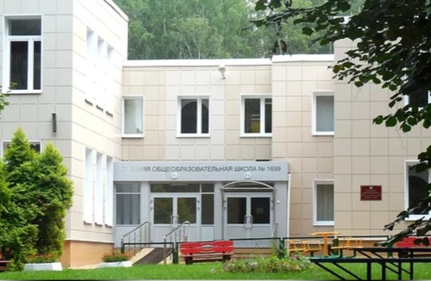
Тьюторское сопровождение учебного процесса
Концептуальные подходы программы
Руководитель МО: Тутаева Т.Ю.
02.09.2019

Slide 2
Тьютор (англ. tutor – наставник, опекун; лат. tueor – наблюдаю, забочусь, оберегаю) – новая специальность в российском образовании.
Современный мир требует от школы такого обучения, при котором ребенок мог бы быстро реагировать на внешние изменения, быстро адаптироваться.
Тьютор помогает ученику ориентироваться в современном образовательном пространстве.

Slide 3
Тьюторство – это исторически сложившаяся особая педагогическая позиция, которая обеспечивает разработку индивидуальных образовательных программ учащихся и сопровождает процесс индивидуального образования в
школе, вузе, в системах дополнительного и непрерывного образования.

Slide 4
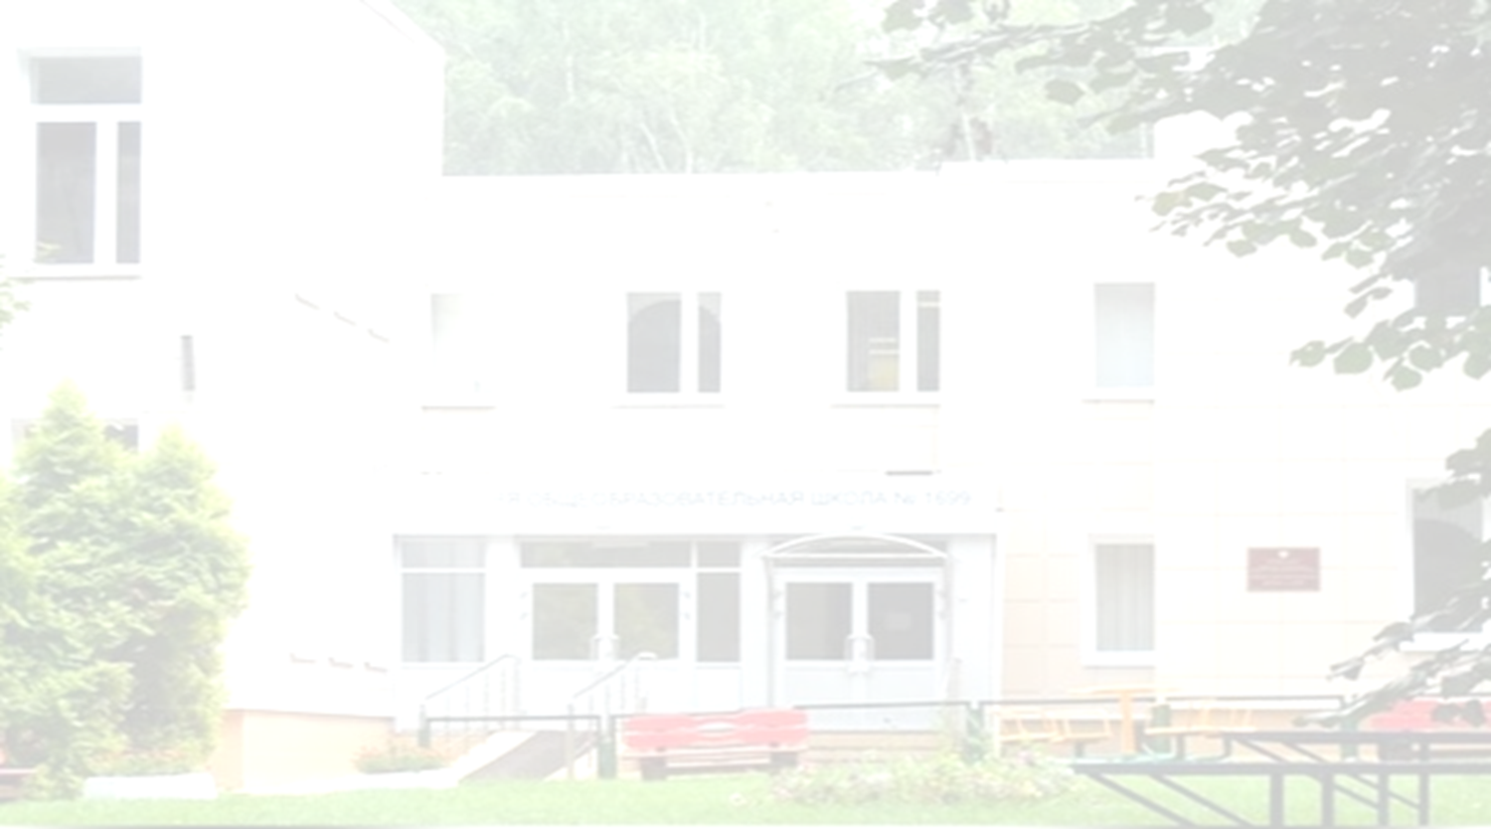
.
Тьютор – консультант учащегося: он может помочь ему выработать индивидуальную образовательную программу, самоопределиться к самому процессу обучения и к отдельным элементам этого процесса. С другой стороны, он может ответить на вопрос, как использовать результаты обучения и как переложить данную учебную деятельность в процесс индивидуального развития этого конкретного человека

Slide 5
МОДЕЛЬ ТЮТОРСКОГО СОПРОВОЖДЕНИЯ В ШКОЛЕ 1699
Вектор культурно-предметного расширения
Тьюторство в начальной школе
Средняя школа
Старшая школа
Индивидуализация
Адаптация
Вектор социального расширения
Развитие
Вектор антропологического расширения

Slide 6
Ролевые позиции тьютора
Тьютор
Учебный
Исследовательская деятельность
Проектная деятельность
Социальный продюсер
Психолог
Коуч

Slide 7
Тьюторский функционал
Организует взаимодействие учеников с учителями
Проводит индивидуальные и групповые консультации с родителями
Сотрудничество с родителями
Индивидуальная работа с учащимися
Участвует в работе педагогических советов

Slide 8
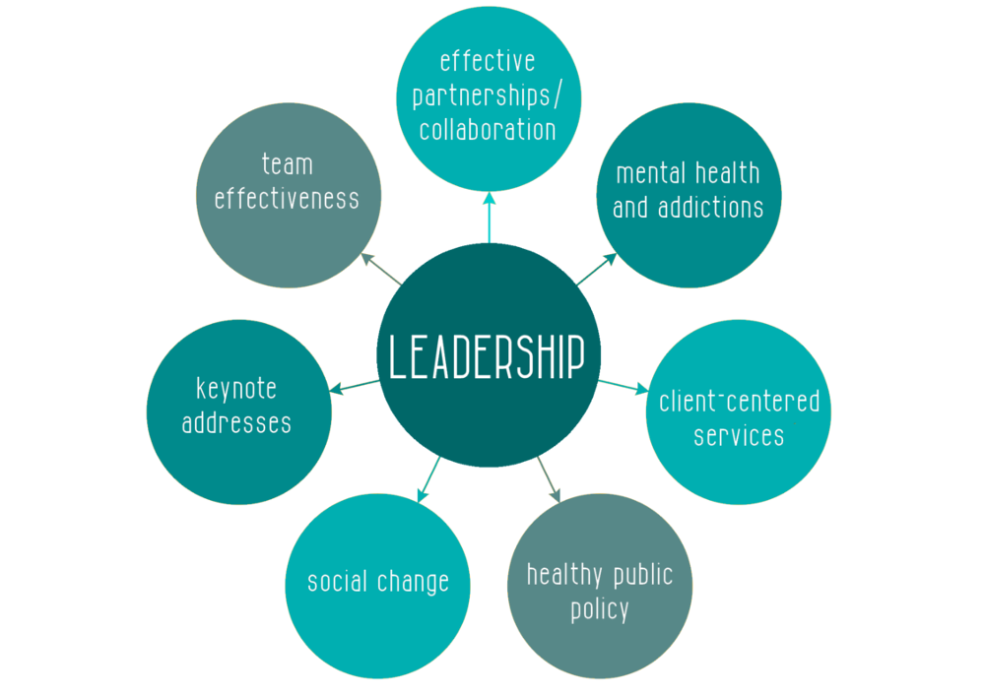

Slide 9
СПАСИБО ЗА ВНИМАНИЕ
Вопросы можно задать
в индивидуальном порядке

